Slide 1
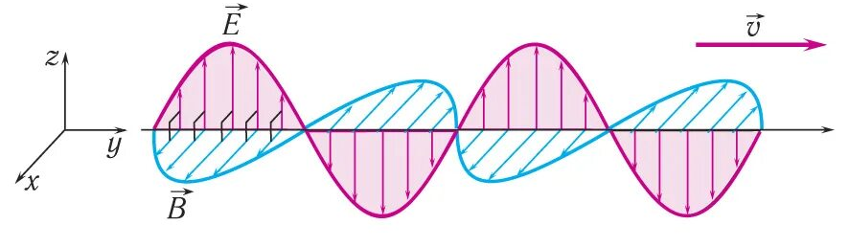
Интерактивная игра по теме
«Электромагнитные колебания и волны»
(СПО, профессия: 08.01.31 Электромонтажник электрических сетей и электрооборудования)
Автор: Шелудько Л.М.
КГБПОУ «Лесосибирский технологический техникум»

Slide 2
Цель: обобщение и систематизация знаний по данной теме.
Задачи:
образовательные:
повторить теоретический материал по теме;
закрепить практический навык- решение задач по теме;
мотивировать обучающихся к изучению предмета.
воспитательные:
воспитывать чувство уважения друг к другу; доброжелательность,
толерантность; чувство товарищества и сопереживания;
воспитывать инициативность и активность;
воспитывать упорство и настойчивость в достижении цели.
развивающие:
развивать память, внимание;
развивать у обучающихся коммуникативные способности.
Оборудование: компьютер, мультимедийный проектор, презентация.

Slide 3

Данная игра создана с целью систематизации учебного материала по физике для обучающихся СПО.
Игра состоит из шести категорий, в каждой из которой по 6 вопросов.
К каждому вопросу имеется ответ, что дает возможность быстро проверить и оценить знания (на 10 слайде нажмите на текст задачи, 15-20 слайды - на вопрос, 31,37 - на формулу).
Вопросы команды выбирают по очереди (за верный ответ команда получает 1 балл).
Побеждает команда (6 команд по 4 человека), которая набрала наибольшее количество баллов (фишек).

Slide 4

Содержание
1. РАЗМИНКА
2. ФИЗИЧЕСКАЯ ВЕЛИЧИНА
3. ЗАКОНЧИ ФРАЗУ
4. ФОРМУЛЫ
5. ПРАКТИЧЕСКОЕ ЗАДАНИЕ
6. ИЗВЕСТНЫЕ ИМЕНА

Slide 5
Разминка
Что является источником электромагнитных волн?
Ускоренно движущаяся заряженная частица.
Какова скорость распространения
электромагнитных волн?
3∙10⁸м/с
Почему свободные электромагнитные колебания со временем затухают?
Из-за сопротивления.
В каком виде колебаний и при каких условиях наблюдается явление резонанса?
  Вынужденные колебания, при совпадении собственной частоты колебаний в системе с частотой периодически изменяющейся внешней силы.

Slide 6
Разминка
Какие изменения амплитуды тока происходят при резонансе?
Резкое возрастание.
Какую функцию выполняет антенна радиоприемника?
Принимает все электромагнитные волны

Slide 7



Решите задачки
1
2
3
6
4
5
Notes:
В этом разделе для визуализацтт правильных ответов использован метод «Анимированная сорбонка». Слова можно угадывать по буквам.

Slide 8

Решите задачку
Изменения электрического тока в контуре происходят по закону i = 0,01соs(20πt). Чему равна частота колебаний заряда на конденсаторе контура?
10 Гц
ОТВЕТ

Slide 9
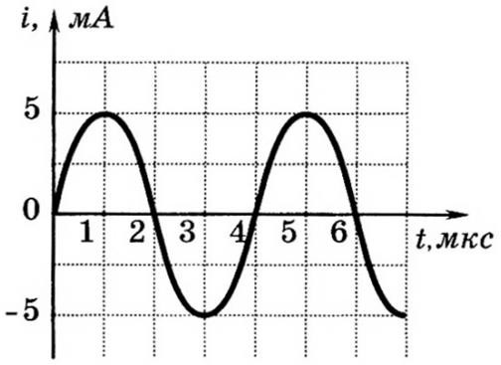
Решите задачку
На рисунке приведен график зависимости силы тока от времени в колебательном контуре с последовательно включенными конденсатором и катушкой, индуктивность которой равна 0,2 Гн. Найдите максимальное значение энергии магнитного поля катушки (ответ дать в мкДж).
2,5мкДж
ОТВЕТ

Slide 10

Решите задачку
Радиопередатчик, установленный на корабле-спутнике «Восток», работал на частоте 20 МГц. На какой длине волны он работал?
15 м

Slide 11

Решите задачку
Амплитуда гармонических колебаний напряжения равна 10 В. Чему равно действующее значение переменного напряжения?
$\frac{10}{\sqrt{2}}$ Ом
ОТВЕТ

Slide 12
Решите задачку
Какова резонансная частота в цепи, состоящей из катушки индуктивностью 4 Гн и конденсатора электроемкостью 9 Ф
1/6 Гц
ОТВЕТ

Slide 13
Решите задачку
Колебательный контур состоит из конденсатора электроёмкостью С и катушки индуктивностью L. Как изменится период электромагнитных колебаний в этом контуре, если электроёмкость конденсатора и индуктивность катушки увеличить в 4 раза?
Увеличится в 4 раза
ОТВЕТ

Slide 14

Физическая величина
1
3
6
2
5
4

Slide 15

Дж (Джоуль)
Максимальная энергия магнитного поля катушки индуктивности

Slide 16
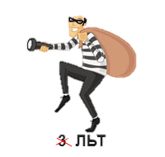
Вольт
Назовите единицу действующего значения напряжения, которая зашифрована в ребусе.

Slide 17

Гц (Герц)
Решите ребус и назовите единицу измерения данной величины.

Slide 18
Ф (Фарад)
Назовите единицу электроёмкости

Slide 19
Гн (Генри)
Назовите единицу индуктивности

Slide 20
с (секунда)
Назовите единицу периода колебаний

Slide 21
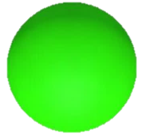
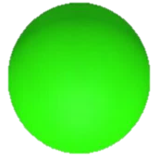
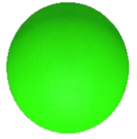
Закончи фразу
2
1
3
6
4
5

Slide 22

Колебательный контур - это устройство, в котором могут происходить…
свободные электромагнитные колебания
ОТВЕТ

Slide 23
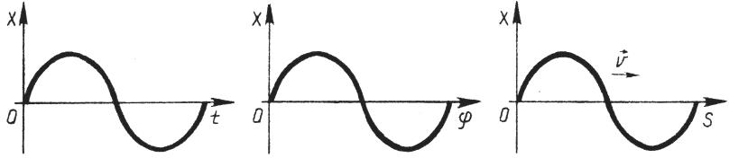
График волны представлен на рисунке …
1
2
3
Notes:
«ОСА»

Slide 24
Распространение электромагнитных волн сопровождается …
переносом энергии
ОТВЕТ

Slide 25
Явление характерно для электромагнитных волн, но не является общим свойством волн любой природы называется …
П
О
Л
Я
Р
И
З
А
Ц
И
Я
Notes:
ЭСКАДРА

Slide 26
Электромагнитная волна является …
поперечной
продольной
Notes:
«ОСА»

Slide 27
В колебательном контуре после разрядки конденсатора ток исчезает не сразу, а постепенно уменьшается, перезагружая конденсатор. Это связано с явлением …
самоиндукция
ОТВЕТ

Slide 28


Формулы
Заморочки из бочки
2
1
4
3
6
5

Slide 29
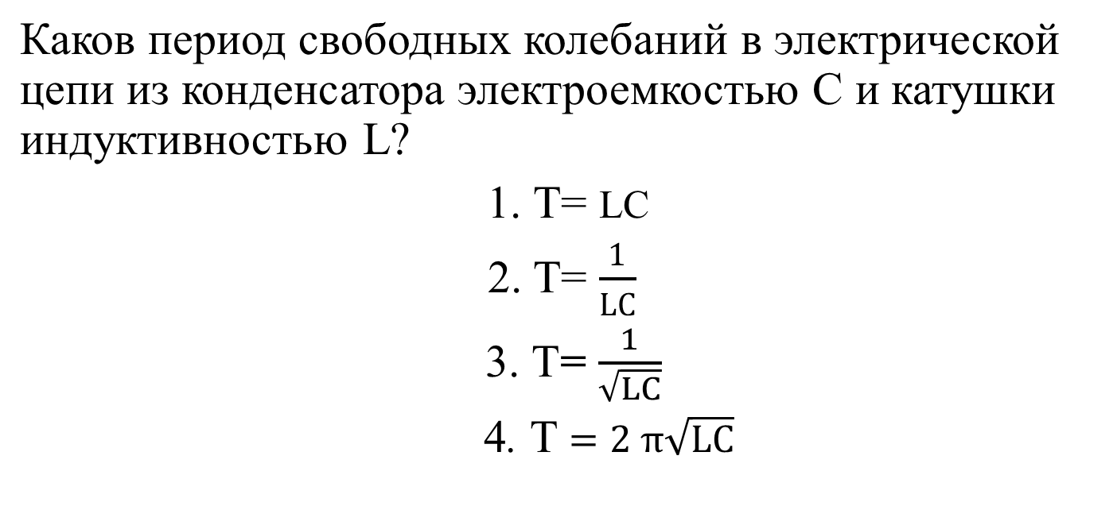
Каков период свободных колебаний в электрической цепи из конденсатора электроемкостью С и катушки с индуктивностью L?
ОТВЕТ

Slide 30

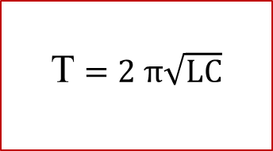

Slide 31
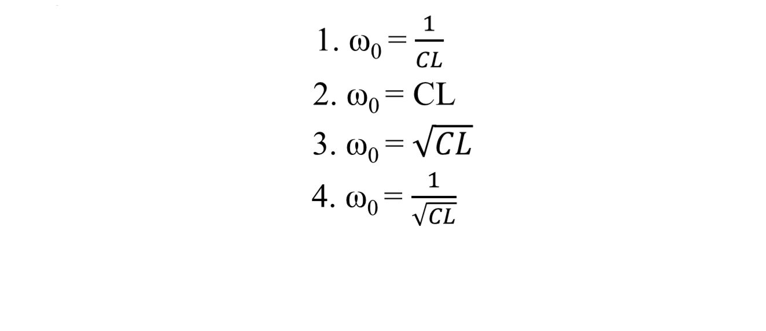
Каково значение резонансной частоты в электрической цепи, состоящей из конденсатора Электроемкостью С и катушки индуктивностью L?
1
2
3
4

Slide 32


Slide 33
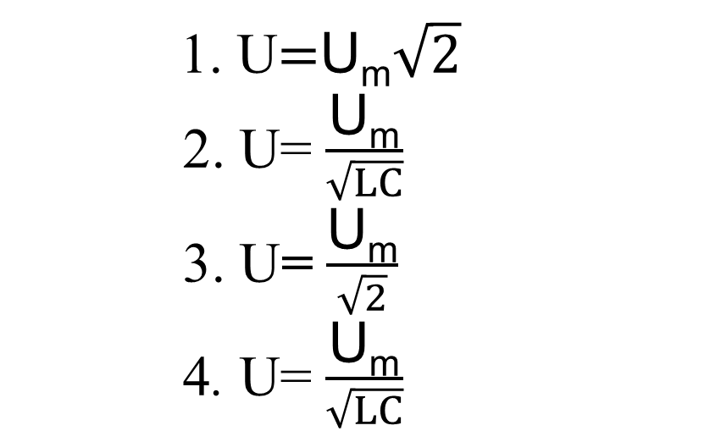
Какова формула действующего значения переменного напряжения?
ОТВЕТ

Slide 34


Slide 35
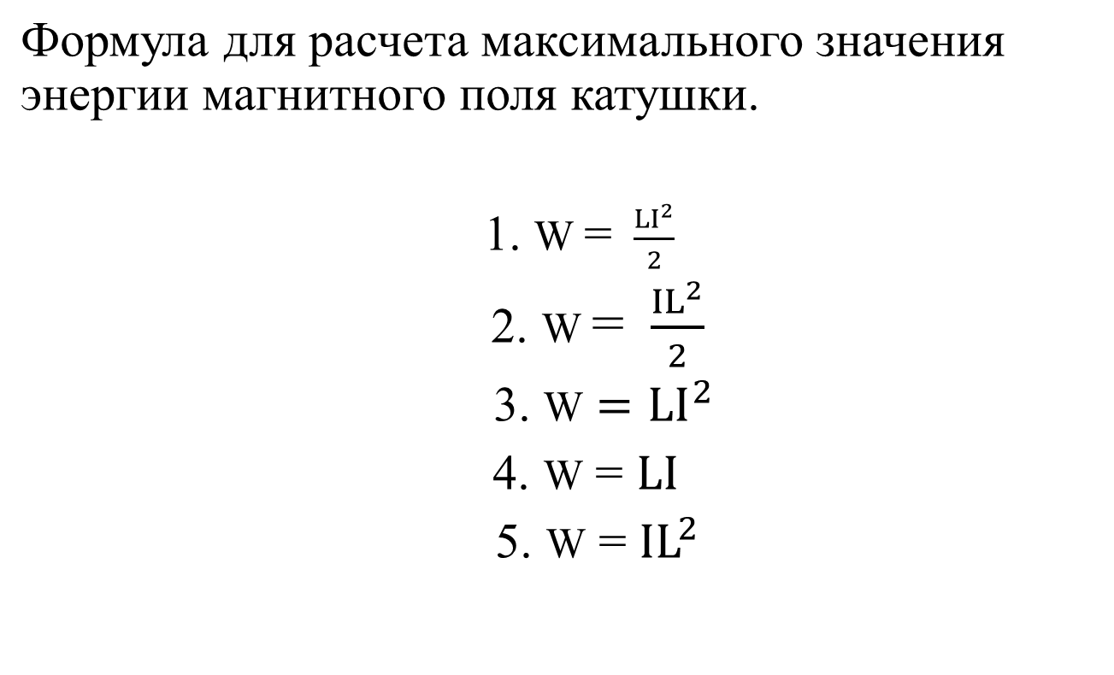
Назовите формулу для расчета максимального значения энергии магнитного поля катушки.
ОТВЕТ

Slide 36
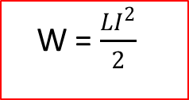

Slide 37


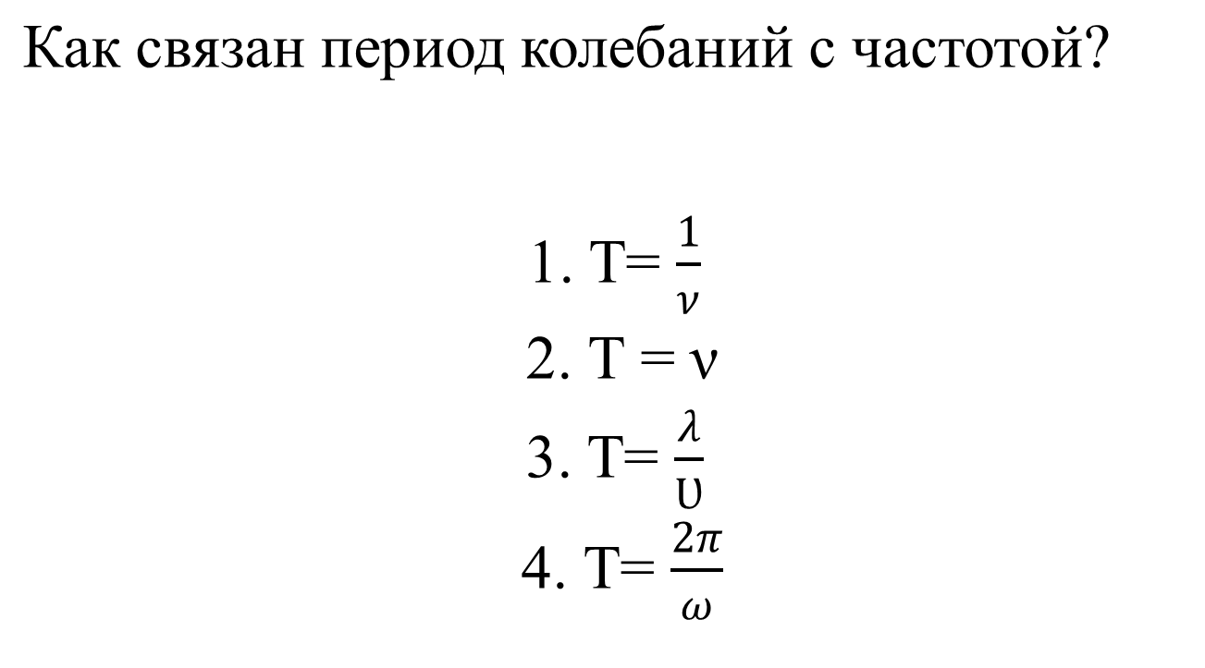
Назовите формулу, которая связывает период колебаний с частотой
1
3
2
4

Slide 38
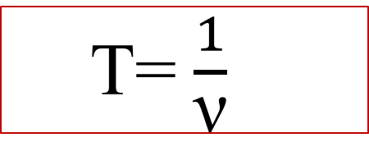

Slide 39
i=Imsin(ωt+φ)
сопоставьте в соответствие
обозначение
Обозначение Величина
А. i
Б. Im
В. φ
Г. ω
Д. t
1. Начальная фаза
2. Амплитудное значение силы тока
3. Мгновенное значение силы тока
4. Время
5. Угловая частота
А-3 Б-2 В-1 Г-5 Д-4
ОТВЕТ

Slide 40
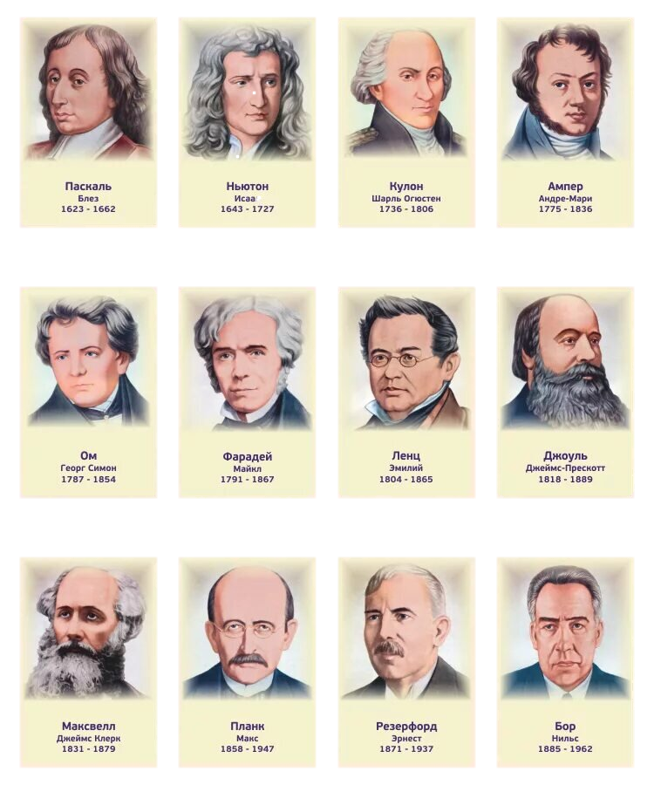

Известные имена
1
2
3
4
5
6

Slide 41

Назовите имя физика по описанию его вклада в науку
  Этим русским ученым был изобретен первый трансформатор.

Slide 42

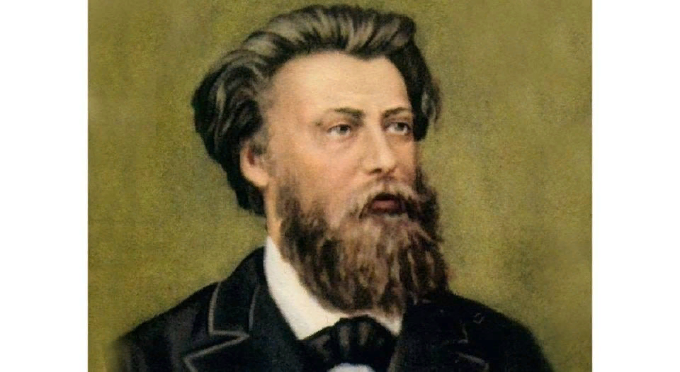
Павел Николаевич Яблочков

Slide 43
Назовите имя физика по описанию его вклада в науку
Назовите ученого, который теоретически предсказал существование электромагнитных волн.

Slide 44
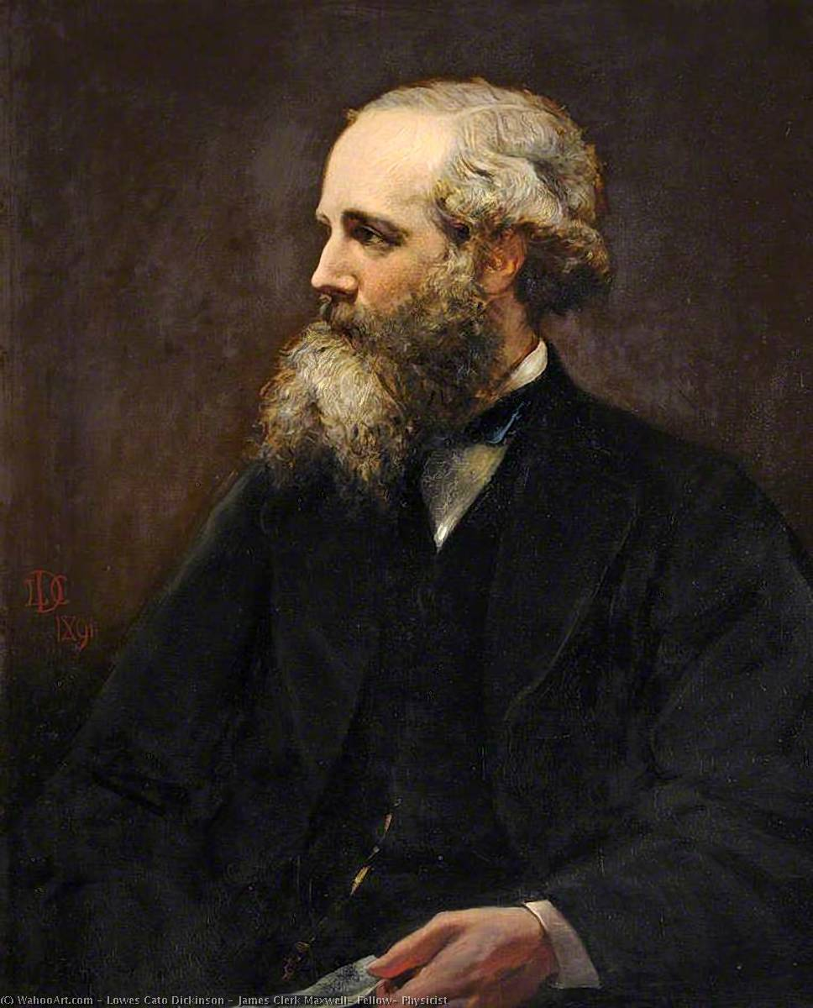
Джеймс Максвелл

Slide 45

Назовите имя физика по описанию его вклада в науку
Немецкий физик, который экспериментально доказал существование электромагнитных волн.

Slide 46
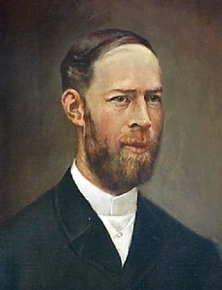
Генрих Рудольф Герц

Slide 47
Назовите имя физика по описанию его вклада в науку
Русский физик, который впервые использовал электромагнитные волны для беспроволочной радиосвязи.

Slide 48
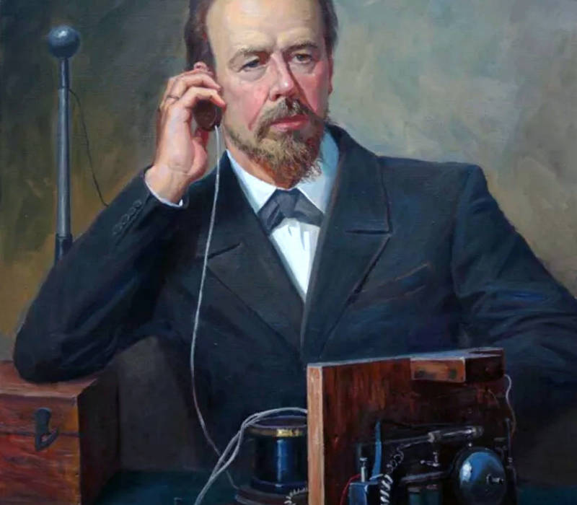
Александр Степанович Попов

Slide 49
Назовите имя физика по описанию его вклада в науку
А.С. Попов
Генрих Герц
Маркони
Итальянский радиотехник, один из изобретателей радио.

Slide 50
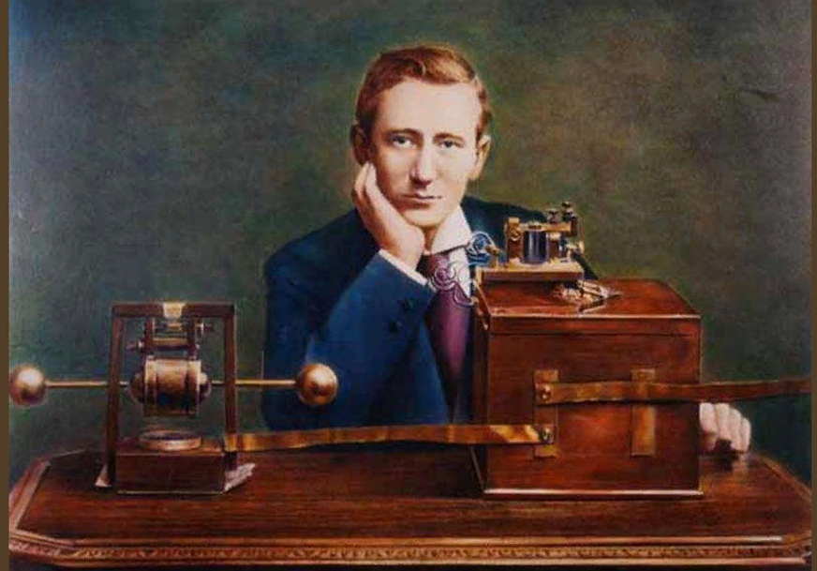
Гульемо Маркони

Slide 51
Назовите имя физика по описанию его вклада в науку
Т
о
м
с
о
н
Английский физик, который вывел формулу зависимости периода собственных колебаний контура от его емкости и индуктивности.

Slide 52
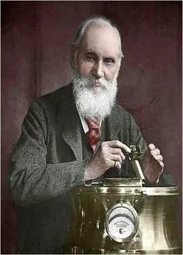
Уильям Томсон

Slide 53


Slide 57

Итак, закончилась игра
Пришла пора итоги подвести:
Все баллы подсчитать и лидеров назвать

Slide 58

Вопросы для рефлексии:
Как вы оцениваете действия группы и свои действия?
Удалось ли вам справиться с зданиями?
Что в процессе занятия вам помогало для выполнения задания, а что мешало?
Учитывалось ли вами мнение участников группы при совершении собственных действий?

Slide 59
Литература
1. О. И. Громцева. Тематические контрольные и самостоятельные работы по физике. 11 класс/-М.: Издательство «Экзамен», 2012.
2. Сборник тестовых заданий для тематического и итогового контроля. Физика / Коноплин Р.В., Орлов В.А., Добродеев Н.А., Татур А.О. – Москва: «Интеллект-Центр», 2005 г.-88 с.
3. Разноуровневые тестовые задания по физике.10-11 класс/авт.-сост. Н. Б. Федорова, Н. И. Ермаков, О. В. Кузнецова, М. А. Борисова; Ряз.гос. ун-т им. С. А. Есенина.-Рязань, 2011.

